Slide 1
>>> print('Olá, mundo!')

Slide 2
>>> print('Olá, mundo!') | |__ Olá, mundo!

Slide 3
>>> input('Nome: ')

Slide 4
>>> input('Nome: ') | |__ 'Jackson Osvaldo'

Slide 5
Introdução à Línguagem de Programação Python
Jackson Osvaldo da Silva Braga
Graduando em EAER (UFRA)
Capanema-PA
2018

Slide 6
Sobre Mim
Graduando em Engenharia Ambiental e Energias Renováveis;
Entusiasta do Software Livre;
Apaixonado por Programação;
Autor do PyEst;
Computação Aplicada, Redes Neurais Artificiais, IA e Machine Learning.

Slide 7
Tópicos do Minicurso
1 - Histórico da Linguagem;
2 - Instalação da Linguagem;
A) Em Ambiente Windows;
B) Em Ambiente Linux;
3 - Operações Básicas
4 - Variáveis e Entradas de Dados
4 - Tipos de Dados;

Slide 8
Tópicos do Minicurso
5 - if, else e elif;
6 - for, while;
7 - Arquivos;
8 - Estatística;
A) Pandas;
B) Numpy;
C) Matplotlib;
D) Scipy.
9 - Aplicações Python: Web e Desktop;
10 - Considerações Finais.

Slide 9
Histórico da Linguagem

Slide 10
Histórico da Linguagem
A Linguagem Python foi concebida no fim dos anos 80
Guido Van Rossum (<3), CWI e ABC;
Algol 68, Tunembau, C e Shell Script;
"[...] havia necessidade de uma linguagem que 'preencheria o vazio entre C e o shell'. Por um tempo longo, esse foi o principal objetivo do Python" (Guido Van Rossum).
Notes:
A Linguagem Python foi concebida no fim dos anos 80. A primeira ideia de implementar o Python surgiu mais especificamente em 1982 enquanto Guido Van Rossum trabalhava no CWI (https://www.cwi.nl/) (Centrum Wiskunde & Informatica, Centro de Matemática e Ciência da Computação) em Amsterdã, Holanda, no time de desenvolvimento da Linguagem ABC . Neste mesmo local também foi desenvolvida a linguagem Algol 68 (http://en.wikipedia.org/wiki/ALGOL_68). Posteriormente, em 1987, com o fim da linguagem ABC , Guido foi transferido para o grupo de trabalho Amoeba (http://en.wikipedia.org/wiki/Amoeba_distributed_operating_system) — um sistema operacional Microkernel liderado por Andrew Tanenbaum. Foi neste grupo que Guido percebeu a necessidade de uma linguagem para escrever programas intermediários, algo entre o C e o Shell Script.

Slide 11
Histórico da Linguagem
Em 1989 o desenvolvimento do Python realmente teve início, nos primeiros meses de 1990 o autor já possuía uma versão mínima e operacional, pelo fim do ano de 1990 Python já era mais utilizada no CWI que a própria linguagem ABC.
"ABC me deu a inspiração crucial para Python, o grupo Amoeba a motivação imediata e o grupo de multimídia fomentou seu crescimento" (Guido Van Rossum).

Slide 12
Histórico da Linguagem
"No dia 20 de Fevereiro [de 1991], foi lançada a primeira versão do Python, então denominada de v0.9.0. O anúncio foi feito no grupo de discussão (newsgroup) alt.sources (http://www.faqs.org/faqs/alt-sources-intro/)".
Licença MIT;

Slide 13

Histórico da Linguagem
No início de seu projeto, Guido sabia que não queria siglas ou um nome fraco, como ABC;
Foi então que Guido usou a primeira coisa que veio a sua cabeça: Monty Python’s Flying Circus;
O’Reilly e o primeiro livro da linguagem, o "Programming Python".

Slide 14

Histórico da Linguagem

Slide 15
Histórico da Linguagem
Open Source, Free Software Foundation, Python Software Foundation;
Comunidade Python;
Comunidade Python Brasil;
Comunidade Python Norte;
PyCon.

Slide 16
Histórico da Linguagem
ActiveState;
Advanced Simulation Technology Inc. (ASTi);
Array BioPharma, Inc.;
Beslist.nl;
BizRate.com (http://BizRate.com);
Canonical;
CCP Games.;
cPacket Networks;
Edgestream Partners, L.P.;
Enthought, Inc.;
Globo;
Google;
Hood Media GmbH;
KNMP ;
Lincoln Loop;
Lucasfilm;
Microsoft;
Online Degree Reviews;
OpenEye Scientific Software;
O’Reilly Media, Inc.;Red Hat;
SEO Moves;
Uniblue Systems Ltd.;
Wargaming.com (http://Wargaming.com);
ZeOmega, LLC.

Slide 17
Instalação da Linguagem em Ambiente Windows

Slide 18
Instalação da Linguagem - Win
Python 3.5;
Verificar o "tipo" do sistema, se 32 bits ou 64 bits;
Executar o .EXE (32 bits ou 64) como administrador (caso apareça alguma solicitação de permissão, clique em sim ou yes);
Feito isso, preferir pela instalação padrão, não esquecendo de marcar as opções, e clicar em "Install Now".

Slide 19
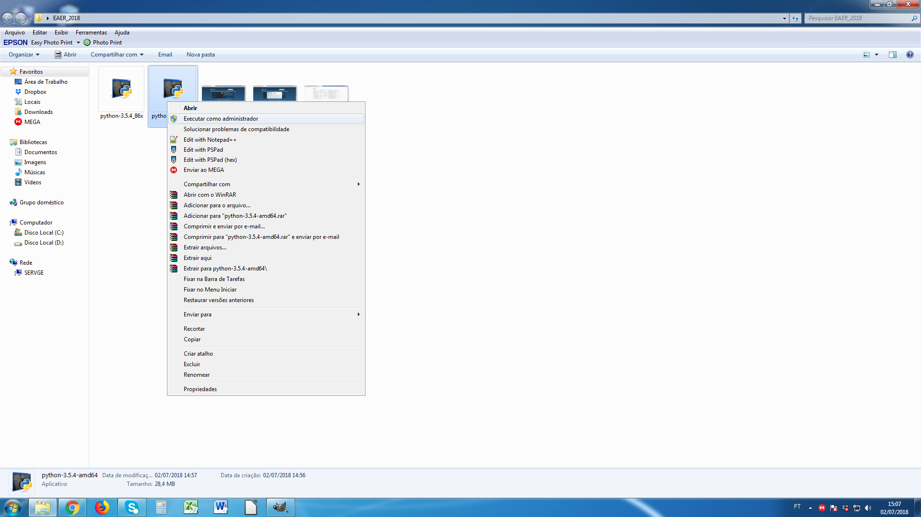

Slide 20
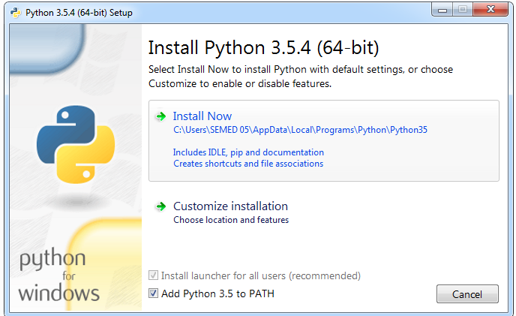

Slide 21
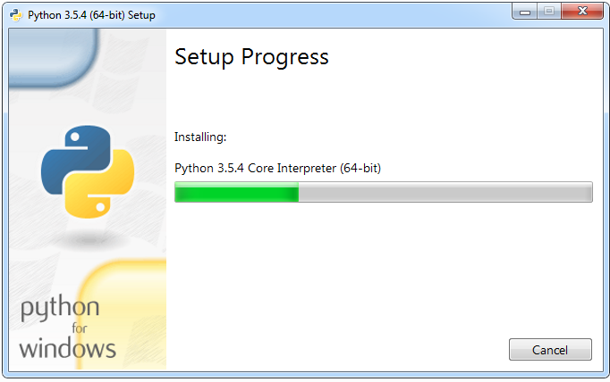

Slide 22
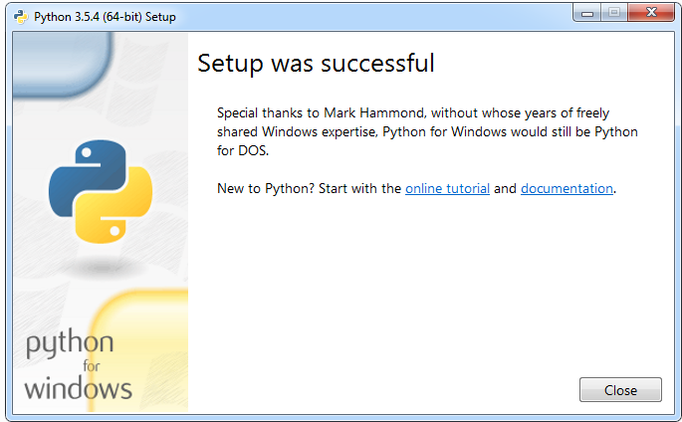

Slide 23
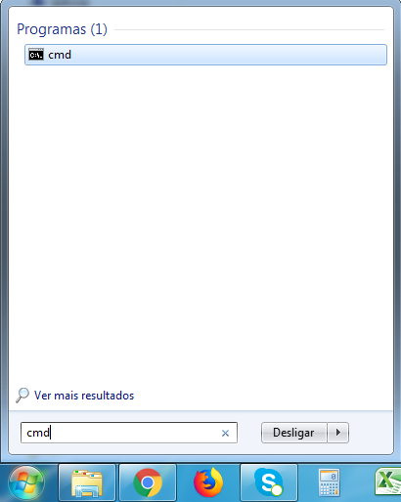

Slide 24
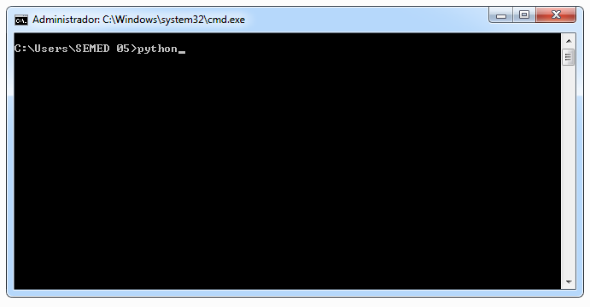

Slide 25
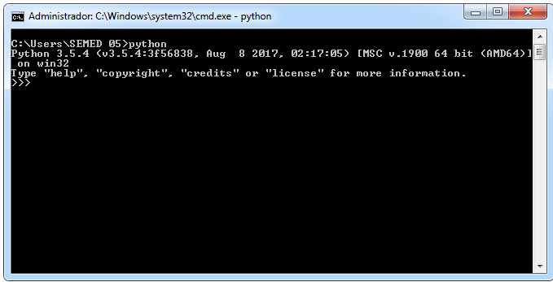

Slide 26
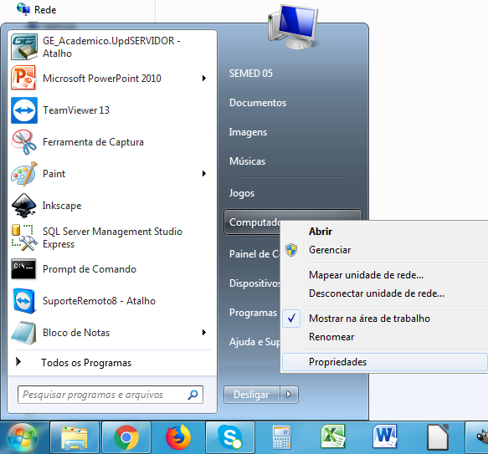

Slide 27
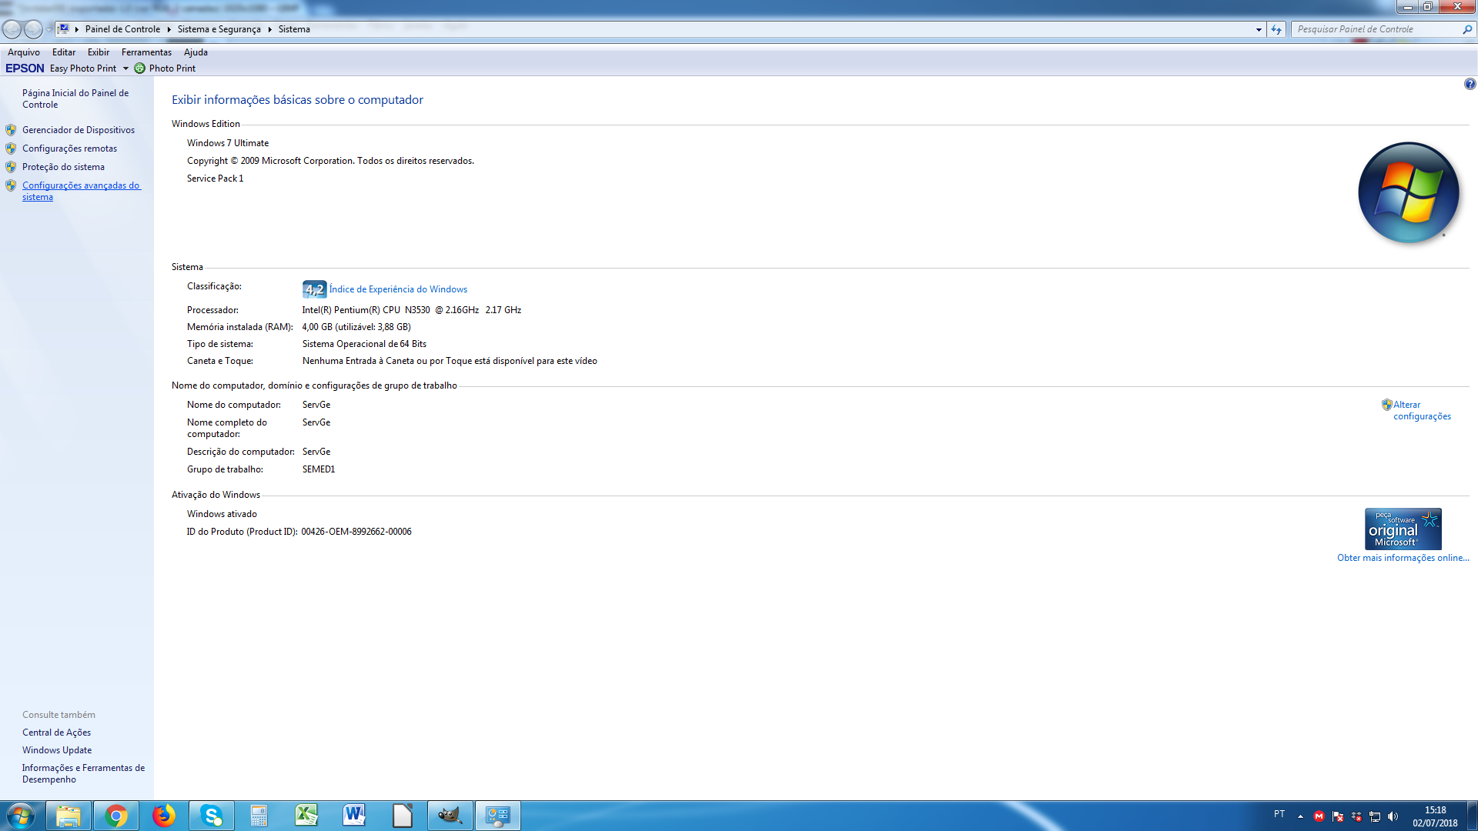

Slide 28
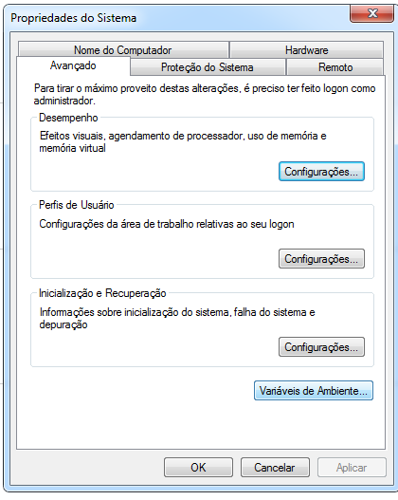

Slide 29
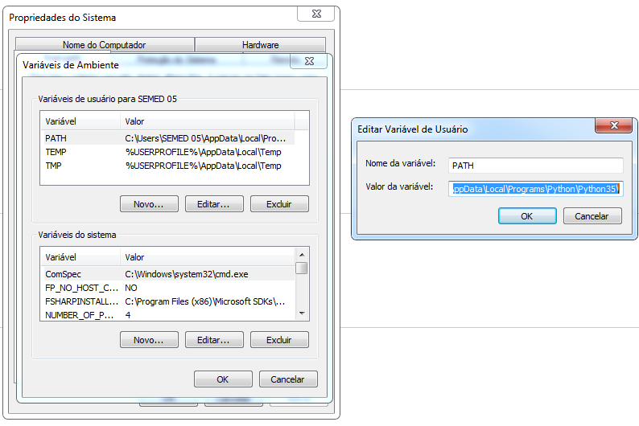

Slide 31
Instalação da Linguagem em Ambiente GNU/Linux

Slide 32
Instalação da Linguagem - GNU
Na geral, as distros GNU/Linux já vem com Python instalado;
Verificar a versão da linguagem (Python 3);
python3 --version
Caso a versão 3.5 não esteja instalada
sudo apt-get install python3.5 idle-python3.5

Slide 33
Operações Básicas

Slide 34
Operações Básicas
OPERAÇÃO | NOTAÇÃO EM PYTHON
SOMA | +
SUBTRAÇÃO | -
MULTIPLICAÇÃO | *
DIVISÃO | /
EXPONENCIAÇÃO | **
RESTO DA DIVISÃO INTEIRA | %

Slide 35
Operações Básicas
1) Converta as seguintes expressões matemáticas para que possam ser calculadas usando o interpretador Python (MENEZES, 2016).
10 + 20 x 30
|__ 10 + 20 * 30
4² ÷ 30
|__ (4**2)/30
(9⁴ + 2) x 6 - 1
|__ ((9**4)+2)*(6-1)

Slide 36
Variáveis e Entradas de Dados

Slide 37
Variáveis e Entradas de Dados
Nome | Válido | Comentários
a1 | sim | Embora contenha um número, o nome a1 inicia com letra.
velocidade | sim | Nome formado por letras.
velocidade90 | sim | Nome formado por letras e números, mas iniciado por letra.
salário_médio | sim | O símbolo sublinha (_) é permitido e facilita a leitura de nomes grandes.
salário médio | não | Nomes de variáveis não podem conter espaços em branco.
_b | sim | O sublinha (_) é aceito em nomes de variáveis, mesmo no início.
1a | não | Nomes da variáveis não podem começar com número.
Fonte: MENEZES, 2016.

Slide 38
Variáveis e Entradas de Dados
Para entrada de dados usamos a função input. Está função pode estar atribuida (=) a uma variável.
Exemplo:
>>> nome = input('Seu nome: ')
>>> nome
|__ 'Jackson Osvaldo'

Slide 39
Variáveis e Entradas de Dados
Você pode usar a função print para exibir uma mensagem no terminal, bem como para mostrar o valor de uma dada variável ou o valor de uma operação matemática.
Exemplo:
>>> print ('Olá, mundo!')
>>> print (nome)
>>> print (2**3+2)

Slide 40
Tipos de Dados em Python

Slide 41
Tipos de Dados em Python
str (string);
True ou False (Lógicos);
int (inteiro);
float (ponto flutuante frações);

Slide 42
Tipos de Dados em Python - str
O tipo str (String);
|__ Textos ou dados 'brutos' provenientes de uma determinada entrada, seja via terminal ou não.
Exemplo: O programador pede para você digitar o seu nome ou um número. Os dados que você inseriu são, inicialmente, 'textos'.

Slide 43
Tipos de Dados em Python - str
>>> help(str)
|__ Pedindo Ajuda
>>> dir(str)
|__ Mostrando as "ações"

Slide 44
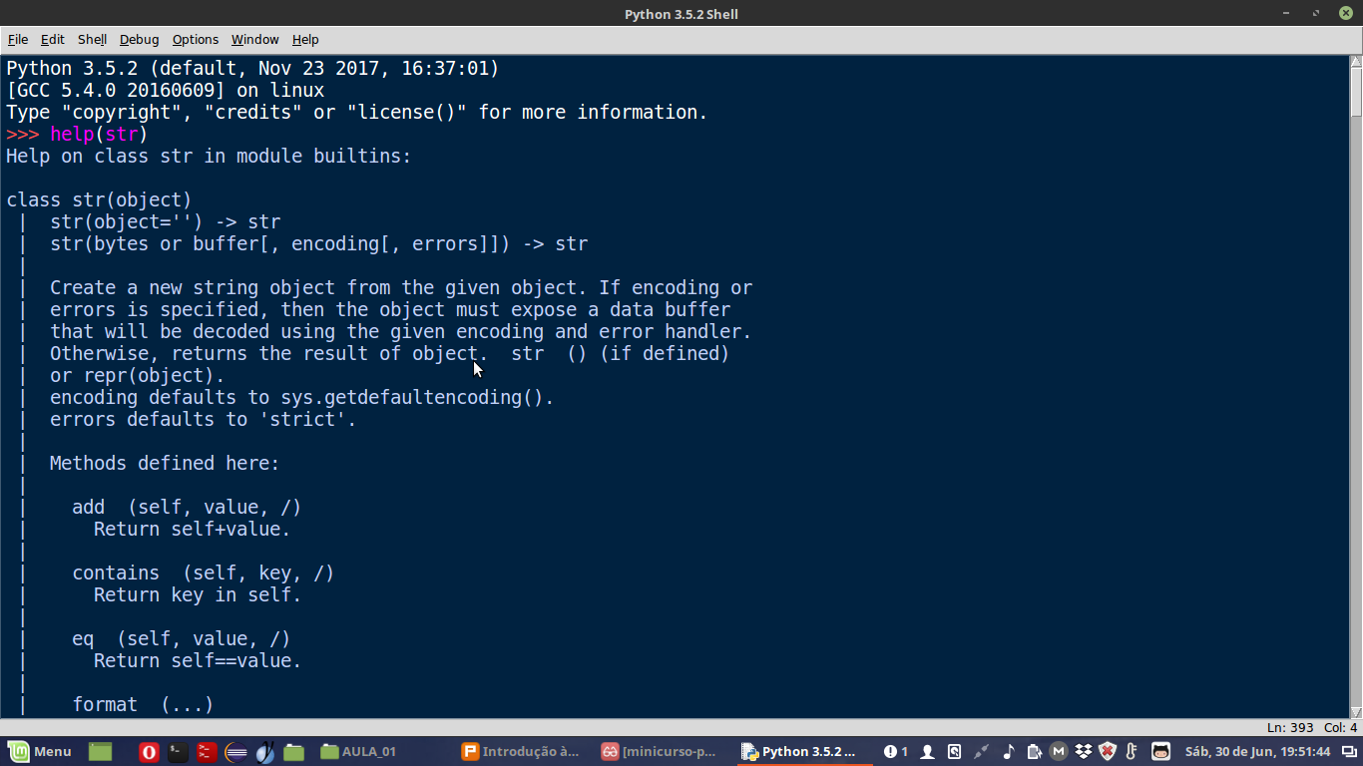

Slide 45
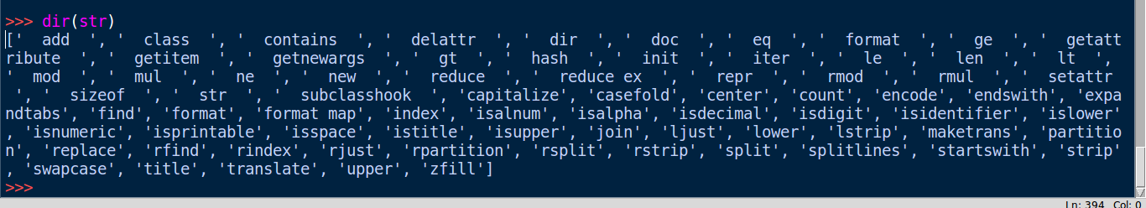

Slide 46
Tipos de Dados em Python - str
>>> nome = 'JAckson OsvAldo'
>>> nome.replace('A','a')
|__ 'Jackson Osvaldo'
>>> nome
|__ 'JAckson OsvAldo'

Slide 47
Tipos de Dados em Python - bool
O tipo lógico (True ou False);
|__ São tipos de dados booleanos.
Exemplo:
>>> resultado = True
>>> aprovado = False

Slide 48
Tipos de Dados em Python - bool
Operadores Relacionais
|__ Para realizarmos operações lógicas, utilizamos os operadores relacionais
Operador | Operação | Símbolo matemático
== | igualdade | =
> | maior que | >
< | menor que | <
!= | diferente | =/
>= | maior ou igual | ≥
<= | menor ou igual | ≤
Fonte: MENEZES, 2016.

Slide 49
Tipos de Dados em Python - bool
Operadores Lógicos
|__ Para agrupar operações com lógica booleana, utilizaremos operadores lógicos.
Operador Python | Operação
not | não (negação)
and | e (conjunção)
or | ou (disjunção)
Fonte: MENEZES, 2016.

Slide 50
Tipos de Dados em Python - bool
>>> número = 201
>>> número == 201
>>> número != 201
>>> número = False

Slide 51
Tipos de Dados em Python - int
O tipo inteiro (int);
|__ São dados do tipo inteiro, ou seja não possuem fração.
Exemplo:
>>> num1 = 2018
>>> num2 = 1997
>>> print ('Você tem', num1-num2, 'anos.')

Slide 52
Tipos de Dados em Python - float
O tipo flutuante (float);
|__ São dados que contém alguma fração, ou seja, ponto flutuante.
Exemplo:
>>> num1 = 1000.798
>>> num2 = 190.82
>>> print ('Você gastou R$',num2,'e tem R$', num1-num2, 'restantes.')

Slide 53
Exercitando

Slide 54
Exercitando
2) Escreva um programa que calcule a temperatura em graus F. Lembre-se, o usuário forneceu a temperatura em graus C.
F = ((9 x C)÷5)+32

Slide 55
Exercitando
3) Um aluno deseja saber se foi aprovado na disciplina de Programação I. Para isso, ele precisa tirar a média aritimética de suas duas notas, sendo que o resultado tem de ser maior ou igual a 6. Do contrário, o aluno está reprovado.
MediaAritimética = (nota1 + nota2)/2

Slide 56
Exercitando
4) Escreva um programa que pergunte a quantidade de km percorridos por um carro alugado pelo usuário, assim como a quantidade de dias pelos quais o carro foi alugado. Calcule o preço a pagar, sabendo que o carro custa R$ 60 por dia e R$ 0,15 por km rodado.

Slide 57
Exercitando
5) Escreva um programa que calcule o tempo de uma viagem de carro. Pergunte a distância a percorrer e a velocidade média esperada para a viagem.
Vm = S/t

Slide 58
Até Amanhã, pessoal. :)

